Slide 2

Azure Cosmos Db è davvero la prima scelta come database per RAG e/o LLM?
Alberto
Annunziata
Notes:
Demo per farti comprendere come deve essere la prima slide di ogni sessione

Slide 3

Integrare LLM nelle App: Un'Introduzione al RAG con Azure Cosmos DB
Benvenuti a questa presentazione sull'integrazione di Cosmos DB con Azure Open AI
Esploreremo come sfruttare Azure Function per l'embedding dei dati e come integrare le ricerche vettoriali in un Assistente di un E-commerce utilizzando Open Ai Multi Agent Sdk

Slide 4



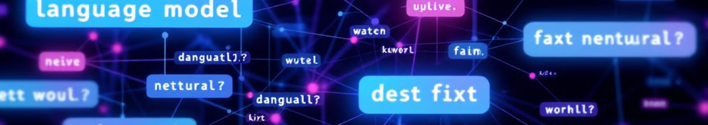
Dev: gli LLM possono essere anche interessanti!
Modelli Avanzati
I Large Language Models rappresentano la tecnologia più hyped di tutte con investimenti important e strategici
Versatilità
Generano testo, traducono lingue, creano chatbot e molto altro.
Limitazioni
Soffrono di dati limitati, "allucinazioni" e difficoltà di personalizzazione.

Slide 5
AI Dev 0 to something: Vector Database
Un Vector Database è un database che gestisce i «vector embeddings» che sono rappresentano matematiche dei dati in uno spazio multidimensionale.
I vector database possono essere:
Puri
Integrati in un database nosql o relazionale coesiste un vector database

Slide 6
AI Dev 0 to something: Embeddings
Gli embeddings sono una rappresentazione semantica di un testo. Ogni embedding è un vettore di floating point, se due vettori sono vicini anche il loro significato lo è.

Slide 7
AI Dev 0 to something: Vector Search
La ricerca vettoriale è un metodo che consente di trovare elementi simili in base alle caratteristiche dei dati piuttosto che in base alle corrispondenze esatte in un campo di proprietà
Queste ricerche si basano su formule matematiche che calcolano la similutidine tra di due vettori

Slide 8
AI Dev 0 to something: Distance function
1. Distanza Euclidea (Euclidean Distance)
È la distanza "in linea retta" tra due punti in uno spazio n-dimensionale. È la più intuitiva: segue il teorema di Pitagora.
2. Distanza di Manhattan (Manhattan Distance)
Chiamata anche "L1 distance" o distanza "a blocchi", somma le differenze assolute tra le componenti.
3. Similarità Coseno (Cosine Similarity)
Misura l’angolo tra due vettori, ignorando la loro lunghezza. Valori vicini a 1 indicano alta somiglianza.
4. Prodotto scalare (Dot Product)
Calcola quanto due vettori puntano nella stessa direzione. Non è una distanza vera e propria, ma è usato per valutare somiglianza.
Funzione | Sensibile alla scala? | Misura angolare? | Uso tipico
Euclidea | ✅ | ❌ | Clustering, KNN
Manhattan | ✅ | ❌ | Spazi ad alta dimensione
Coseno | ❌ (usa direzione) | ✅ | NLP, confronto testi/embedding
Dot Product | ✅ | ❌ | Reti neurali, scoring

Slide 9
kNN vs ANN (Algoritmi di ricerca)
k-NN (k-Nearest Neighbors) È un algoritmo di classificazione/regressione molto semplice e basato su distanza.
Come funziona: dato un punto da classificare, si cercano i k punti più vicini nel dataset (usando Euclidean, Manhattan, Cosine, ecc.) e si assegna la classe (o valore) più frequente.
Pro: semplice, interpretabile, nessun training.
Contro: lento su grandi dataset, richiede memoria, sensibile alla scelta della distanza.
NN (Approximate Nearest Neighbor) È un insieme di tecniche usate per trovare i "vicini" più velocemente, sacrificando un po' di precisione.
Come funziona: invece di trovare esattamente i k punti più vicini (come kNN fa in modo esatto), cerca vicini "abbastanza buoni", usando strutture dati avanzate come:
LSH (Locality-Sensitive Hashing)
HNSW (Hierarchical Navigable Small World)
DiskANN (per grandi dataset su disco)
Pro: molto più veloce e scalabile, ideale per milioni/miliardi di vettori (es. nei motori di ricerca o nei recommendation system).
Contro: può restituire risultati leggermente meno precisi rispetto a kNN.

Slide 10
Semantic Cache
Una Semantic Cache è una cache “intelligente” che memorizza il significato (semantica) delle richieste e risposte, non solo le stringhe esatte. Questo consente di riutilizzare risposte già generate per richieste simili, anche se scritte in modo diverso.
L’input dell’utente viene convertito in un embedding vettoriale.
Questo embedding viene confrontato con quelli già memorizzati nella cache.
Se un risultato sufficientemente simile viene trovato (sopra una certa soglia), viene riutilizzata la risposta precedente.
Se no, si invia l’input al modello e si salva il nuovo embedding e la risposta nella cache.

Slide 11
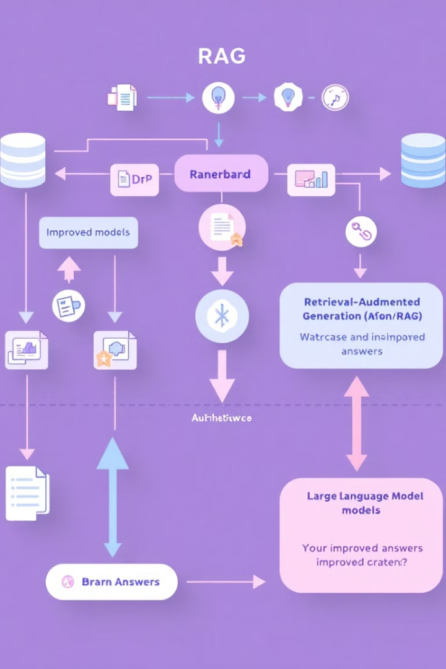
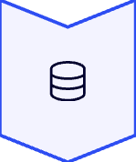


AI Dev 0 to something: RAG
Recupero Dati
Accesso a database esterni, documenti e fonti aggiornate.
Elaborazione
Identificazione delle informazioni più rilevanti per la query.
Generazione
Creazione di risposte contestualizzate e accurate basate sui dati recuperati.
Notes:
La generazione aumentata (RAG) è un'architettura che aumenta le capacità di LLM come ChatGPT, GPT-3.5 o GPT-4 aggiungendo un sistema di recupero delle informazioni come la ricerca vettoriale che fornisce dati di messa a terra, come quelli memorizzati in un database vettoriale. Questo approccio consente al tuo LLM di generare risposte contestualmente pertinenti e accurate basate sui tuoi dati personalizzati provenienti da documenti vettoriali, immagini, audio, video, ecc.

Slide 12
AI Dev 0 to something: RAG
RAG è un’architettura che combina il recupero di informazioni (retrieval) da fonti esterne con la generazione di testo tramite un modello linguistico (LLM). L’idea è dare al modello conoscenze aggiornate e specifiche al momento dell’esecuzione, senza doverle incorporare nel modello stesso.
Query dell’utente
Esempio: "Come si configura Azure Cosmos DB per RAG?"
Retrieval
La query viene trasformata in un embedding.
Si cercano documenti simili in un Vector Database.
I documenti trovati vengono recuperati (di solito da 3 a 10).
Generazione
I documenti vengono inseriti nel prompt insieme alla query.
Il modello genera la risposta basandosi su queste fonti.

Slide 13
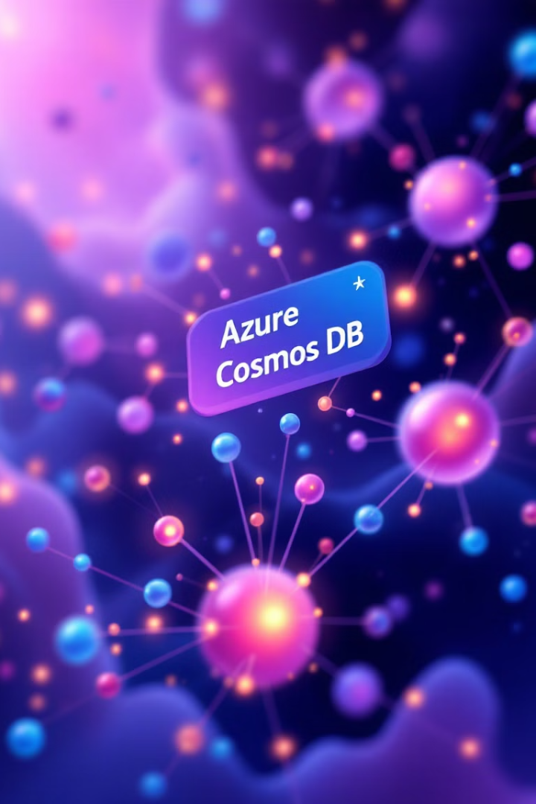



Azure Cosmos DB: La Scelta Ideale per RAG
Validazione Esterna
Prestazioni Superiori
Bloomberg Intelligence conferma: Cosmos DB è perfetto per applicazioni RAG e LLM.
Scalabilità globale con latenza minima e supporto NoSQL completo.
Indici Vettoriali
Ricerca semantica efficiente grazie all'indicizzazione vettoriale avanzata.

Slide 14
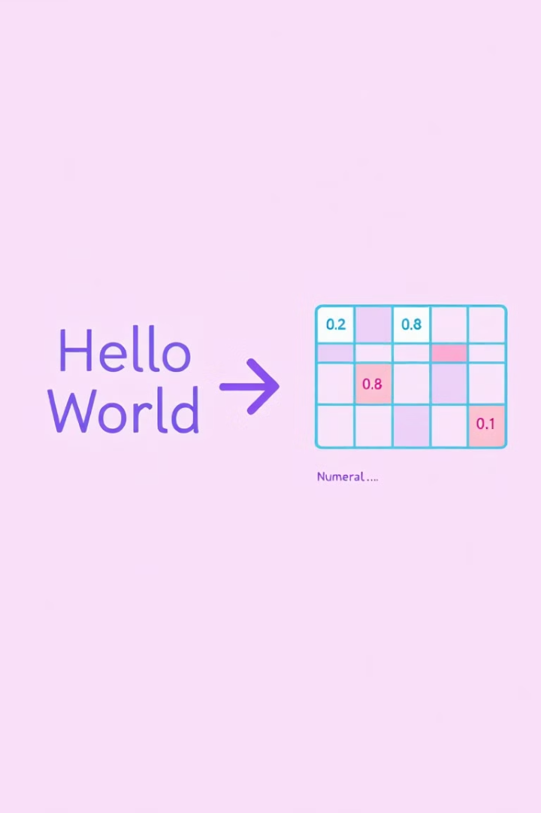
Vettorializzazione dei Dati con Cosmos DB e Azure OpenAI
Creazione di Embeddings
Azure OpenAI Service trasforma testo in rappresentazioni numeriche (vettori).
Memorizzazione Efficiente
Cosmos DB archivia questi vettori con indici ottimizzati per la ricerca.

Slide 15




Data end-to-end
Dati Testuali
Embeddings
Archiviazione in Cosmos DB
Recupero Contestuale
Documenti, database e conoscenze aziendali in formato non strutturato.
Vettori numerici che catturano il significato semantico del testo.
Memorizzazione ottimizzata con indici vettoriali per ricerche rapide.
Identificazione dei dati più rilevanti per ogni query utente.
Gli embeddings trasformano il testo in rappresentazioni numeriche dense. La distanza tra due vettori riflette la somiglianza semantica dei contenuti originali.

Slide 16
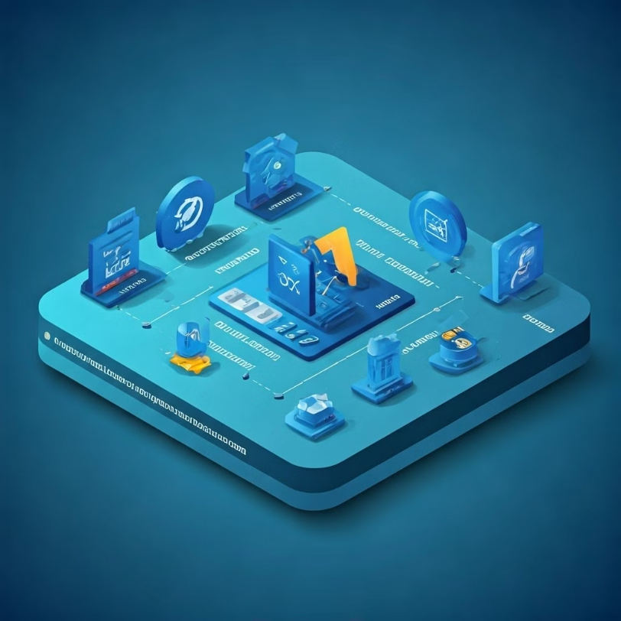
Automatizzazione con Azure Functions: Come semplificare l'indicizzazione

Slide 17
Cosa sono gli AI Agents?
Sono designati per completare specifici task rispondere e automatizzare i processi.
Hanno queste caratteristiche
Planning : possono pianificare delle azioni per raggiungere uno scopo
Tool: possono usare dei tool (di solito tramite function calling)
Perception: possono recuperare informazioni dal contesto
Memory possono ricordare le operazioni eseguite (conservano le esperienze)

Slide 18




Creare un'App Multi-Agente con Azure OpenAI
Agenti Specializzati
Scalabilità
Collaborazione Intelligente
Robustezza
Ogni agente utilizza delle istruzioni che ne limitano le responsabilità e aiutano a prevenire le digressioni degli LLM
Gli agenti possono essere aggiunti o rimossi facilmente per adattarsi alle esigenze del sistema.
La presenza di più agenti riduce il rischio di fallimento del sistema, poiché gli agenti possono compensare i guasti degli altri.
Gli agenti possono lavorare insieme per risolvere problemi complessi che sarebbero difficili da affrontare per un singolo agente.

Slide 19
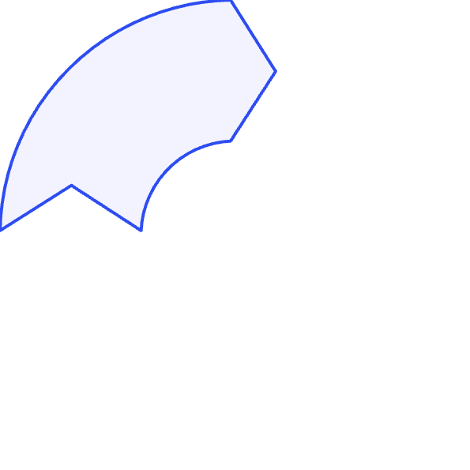







Creare un'App Multi-Agente con Azure OpenAI
Agenti Multipli
Semplicità
Diversi LLM specializzati collaborano per completare compiti complessi.
OpenAI Multi Agent SDK semplifica sviluppo e orchestrazione.
Integrazione
Applicazione Pratica
Con Open Ai Multi Agent l'integrazione di moduli custom risulta semplice
Chatbot di supporto clienti con specialisti virtuali per diverse aree.

Slide 20

Conclusioni e Prossimi Passi
Il Futuro è Qui
Infrastruttura Robusta
RAG e LLM stanno ridefinendo lo sviluppo di applicazioni intelligenti. Satia Nadella afferma che i SAS saranno soppiantanti dagli AAS
Azure Cosmos DB offre l'architettura ideale per implementazioni RAG.
Inizia Subito
Esplora la documentazione Azure
Sperimenta con progetti semplici

